Slide 1

Trường Đại học Công nghiệp Thực phẩm TP.HCM
Đề tài: Thiết kết CSDL tài liệu quản lý thông tin tuyển dụng nhân viên Nhóm: 2
GVHD: Nguyễn Thị Định

Slide 2
Thành viên nhóm:
MSSV | Họ tên
2001190646 | Nguyễn Trọng Liêm
2001190595 | Nguyễn Duy Khang
2001191021 | Trần Phương Bình

Slide 3
Khảo Sát Hệ Thống
Mô Hình Dữ Liệu
Truy Vấn
Sao Lưu Và Phục Hồi
DEMO

Slide 4
Khảo sát
Tài sản có giá trị nhất của một doanh nghiệp là nguôn nhân lực, và cũng vì năng lực của nhân viên là nền tăng cho việc hoàn thành đúng tất cả các chúc năng hoạt động của doanh nghiệp, do vậy phần lớn doanh nghiệp đều chú trọng vào công tác tuyển dụng để có thể lựa chọn nhân lực tốt nhất bỗ sung cho lực lượng lao động hiện có của doanh nghiệp.

Slide 5
Khảo sát
Quá trình tuyển dụng hầu hết của các các công ty
Nhu cầu
Thông báo
Lọc sơ bộ
Phỏng vấn
Thử việc
Tuyển chính thức

Slide 6
Khảo sát
Công ty Siêu Thị Việc Làm là một công ty giới thiệu việc làm trải qua hơn 30 năm hình thành và phát triển, trung tâm đã tạo niềm tin cho người lao động thông qua những hoạt động và chương trình cụ thể như: Sàn giao dịch việc làm Thanh niên; Siêu thị việc làm Thanh niên; Hội chợ việc làm;…Thông tin về hàng loạt ngành nghề luôn được cập nhật thường xuyên

Slide 7
Khảo sát
Các bước tuyển dụng của trung tâm Siêu Thị Việc Làm
Bước 1: Người lao động có nhu cầu tìm kiếm việc làm được tư vấn, giới thiệu việc làm miễn phí thông qua trung tâm Siêu Thị Việc Làm. Bước 2: Người lao động ghi đầy đủ các thông tin cá nhân, nhu cầu tư vấn, nhu cầu giới thiệu việc làm vào phiếu giới thiệu việc làm làm theo mẫu quy định và nộp trực tiếp cho trung tâm dịch vụ việc làm.

Slide 8
Khảo sát
Bước 3: Trung tâm tiếp nhận phiếu giới thiệu việc làm và căn cứ vào nhu cầu, khả năng của người lao động, nhu cầu tuyển lao động của người sử dụng lao động để kết nối việc làm phù hợp với người lao động. Bước 4: Trung tâm gửi lại cho người lao động Phiếu giới thiệu việc làm và giữ 1 bản sao. Bước 5: Trung tâm theo dõi kết quả dự tuyển lao động để kịp thời hỗ trợ người lao động.

Slide 9
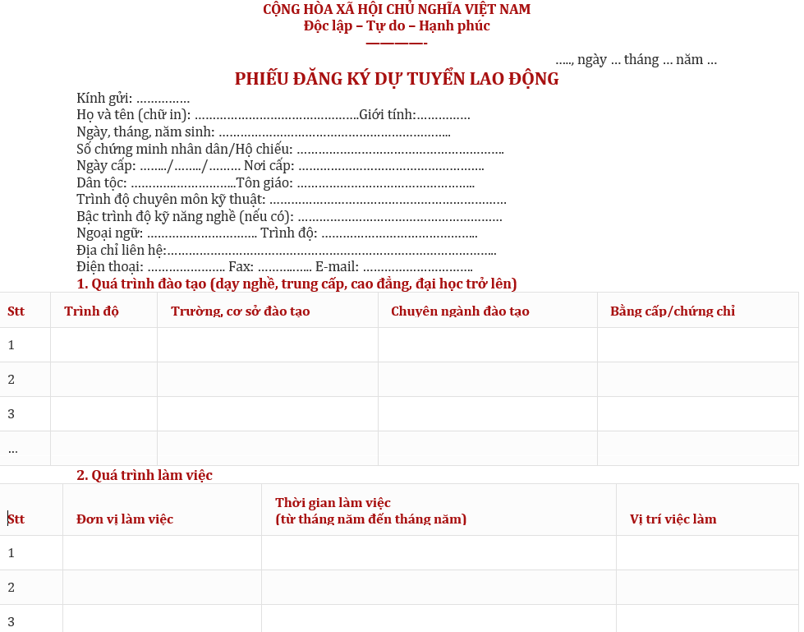
Khảo sát

Slide 10
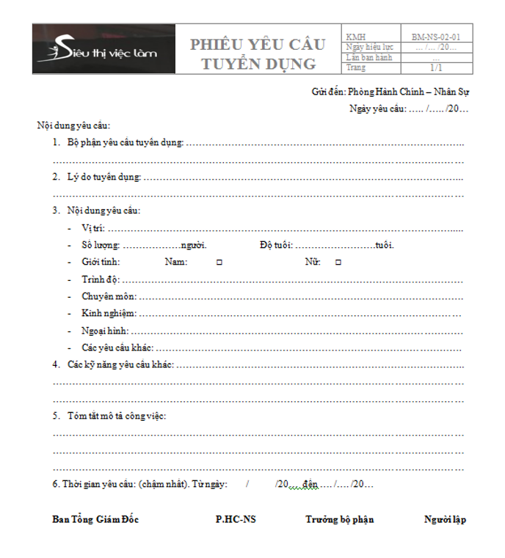
Khảo sát

Slide 11
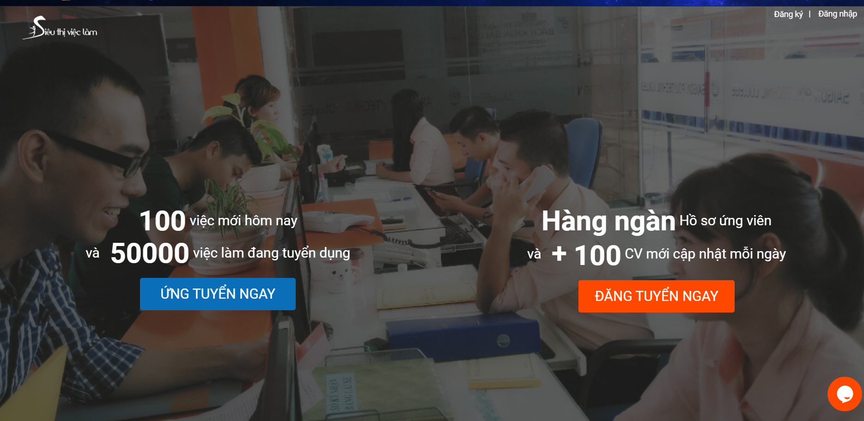
Khảo sát

Slide 12
Mục tiêu của đề tài
Xác định ưu nhược điểm của quá trình tuyển dụng nhân viên.
Xây dựng được hệ thống cơ sở dữ liệu tuyển dụng nhân viên dưới dạng mongodb và mô hình cơ cở dữ liệu quan hệ.

Slide 13
Phạm vi đề tài
Quy trình tuyển dụng nhân viên của các công ty
Quy trình giới thiệu việc làm của Siêu Thị Việc Làm

Slide 14
Thiết kế mô hình dữ liệu
Yêu cầu khi khai thác dữ liệu
- Cần hiểu biết về cách thức công ty hoạt động về tuyển dụng nhân viên
- Thu thập được các biểu mẫu quan trọng về tuyển dụng nhân viên
- Cần nắm rõ nhà ứng tuyển thu thập những gì khi tuyển dụng nhân viên
- Hiểu biết về các chức vụ trong công ty

Slide 15
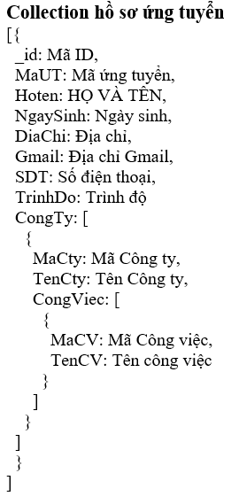
Mô hình dữ liệu dạng Embedded

Slide 16
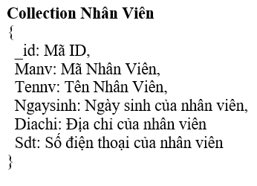
Mô hình dữ liệu dạng Embedded

Slide 17
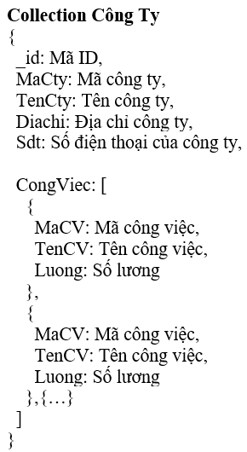
Mô hình dữ liệu dạng Embedded

Slide 18
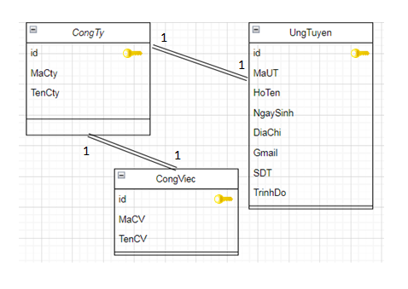
Mô hình dữ liệu dạng quan hệ
Bảng Nhà ứng tuyển
∞

Slide 19
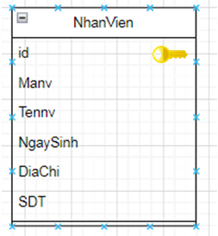
Mô hình dữ liệu dạng quan hệ
Bảng nhân viên

Slide 20
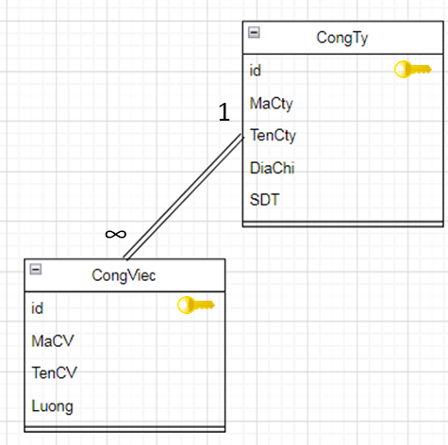
Mô hình dữ liệu dạng quan hệ
Bảng công ty

Slide 21
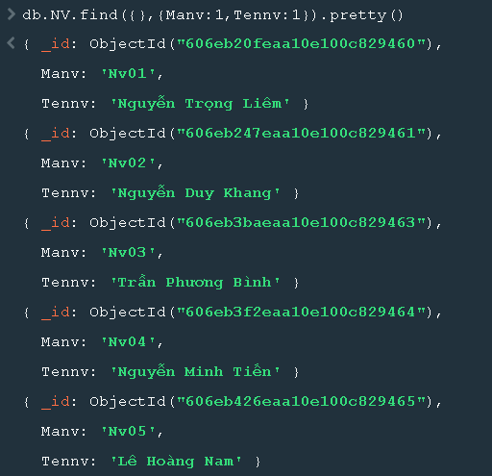
Truy vấn
- Tìm tất cả mã nhân viên, tên nhân viên trong bảng “NV”
db.NV.find({},{Manv:1,Tennv:1}).pretty()

Slide 22
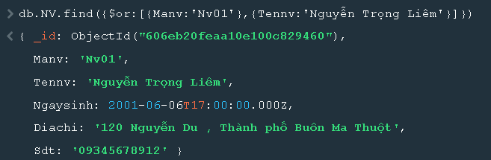
Truy vấn
Tìm tất cả mã nhân viên hoặc tên nhân viên trong bảng “NV”
db.NV.find({$or:[{Manv:'Nv01'},{Tennv:'Nguyễn Trọng Liêm'}]})

Slide 23
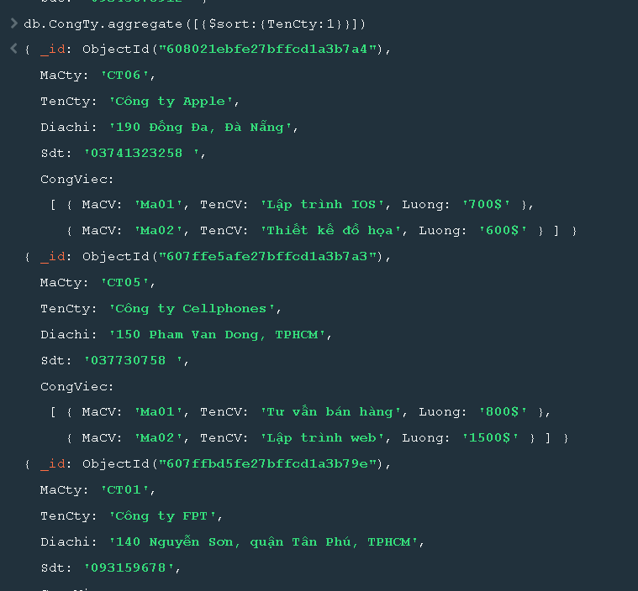
Truy vấn
Sắp xếp tên công ty giảm dần
db.CongTy.aggregate([{$sort:{TenCty:1}}])

Slide 24
Truy vấn
_Số lượng nhân viên sống ở “120 Nguyễn Du , Thành phố Buôn Ma Thuột”
db.NV.aggregate({$group:{_id:{Diachi:"120 Nguyễn Du , Thành phố Buôn Ma Thuột"},num_nv:{$sum:1}}})

Slide 25
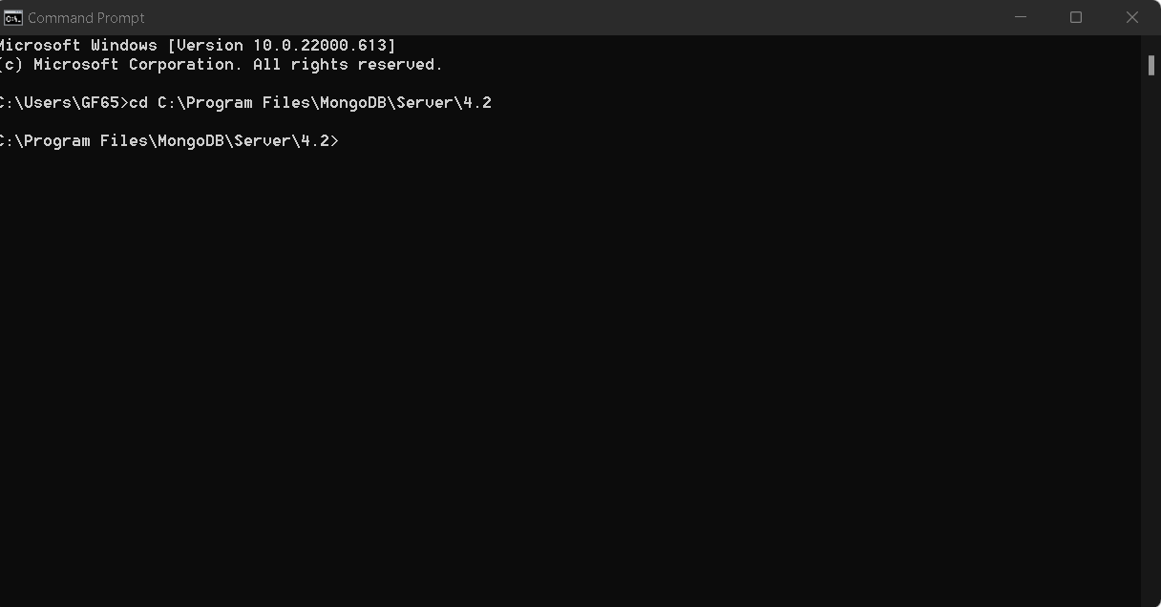
Sao lưu và phục hồi dữ liệu
Bước 1: Mở cửa sổ lệnh cmd và gõ lệnh đến thư mục:
C:\Program Files\MongoDB\Server\4.2

Slide 26
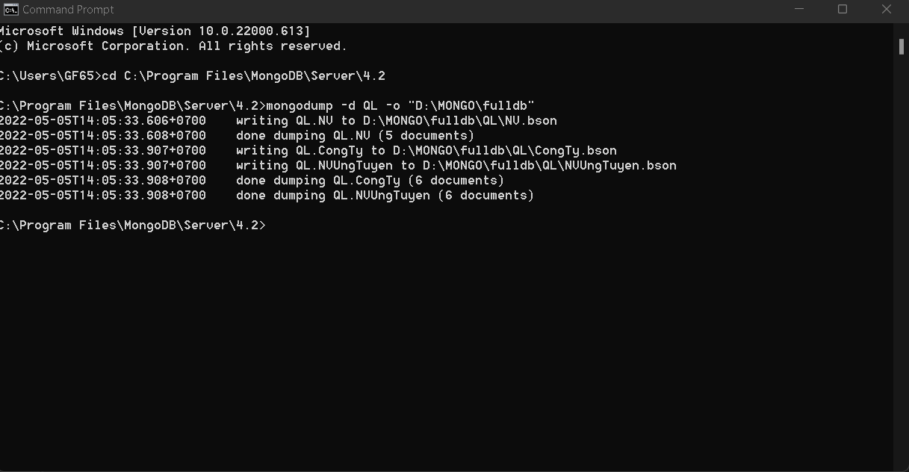
Sao lưu và phục hồi dữ liệu
Bước 2: Sử dụng cấu trúc lệnh:
mongodump -d <database name> -o <folder_database_backup>

Slide 27
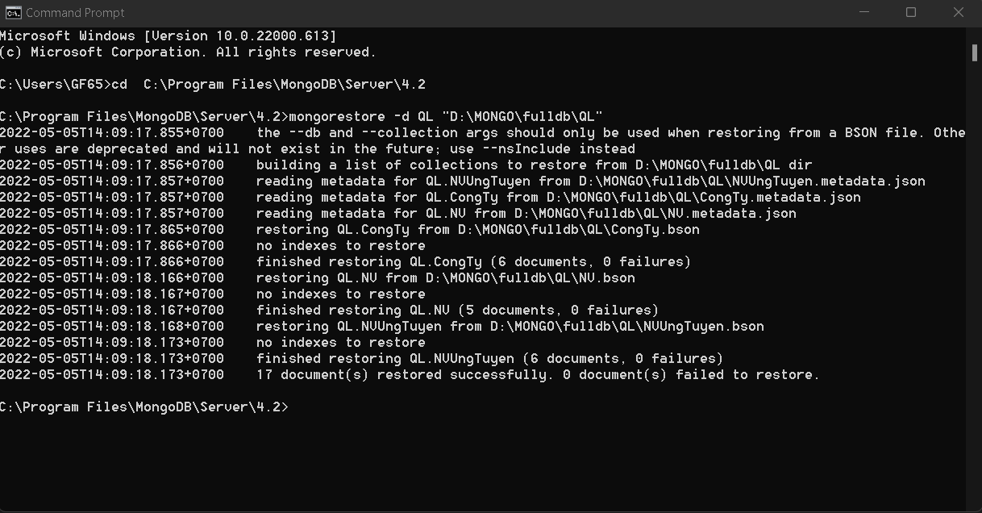
Sao lưu và phục hồi dữ liệu
Bước 3: Để phục hồi dữ liệu ta sử dụng cấu trúc sau
mongorestore -d <database_name> <folder_database_backup_before>

Slide 28
DEMO

Slide 29
Bài báo cáo đến đây là kết thúc
Cảm ơn cô và các bạn đã chú ý lắng nghe !!!

